Slide 1
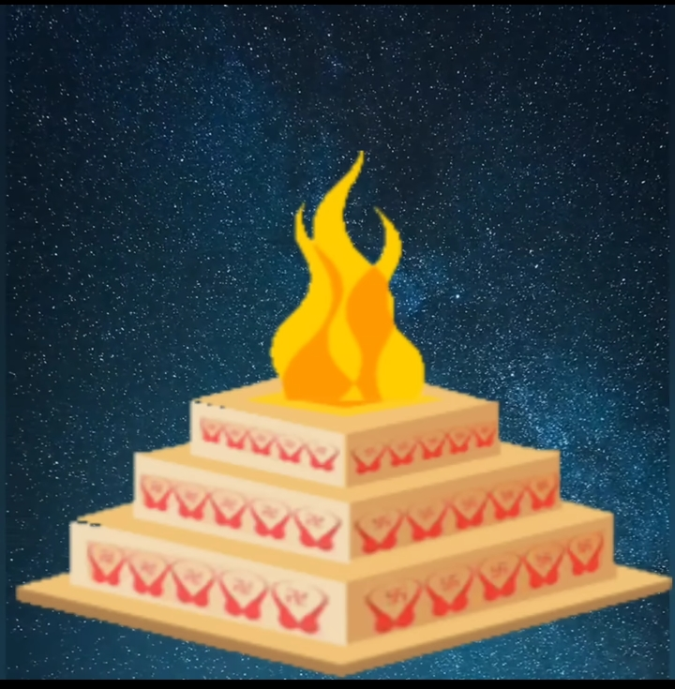
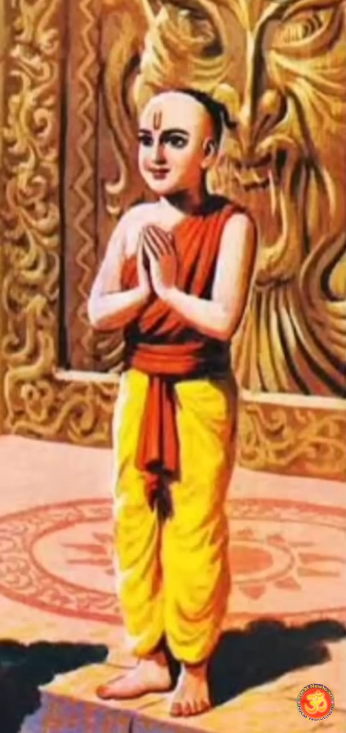
ওঁ উশন্ হ বৈ বাজশ্রবসঃ সর্ববেদসং দদৌ
তস্য হ নচিকেতা নাম পুত্র আস ।। ১
তং হ কুমারং সন্তং দক্ষিণাসু নীয়মানাসু
শ্রদ্ধাবিবেশ, সোঽমন্যত।। ২

Slide 2
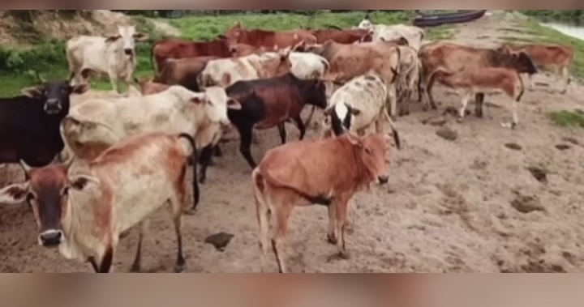
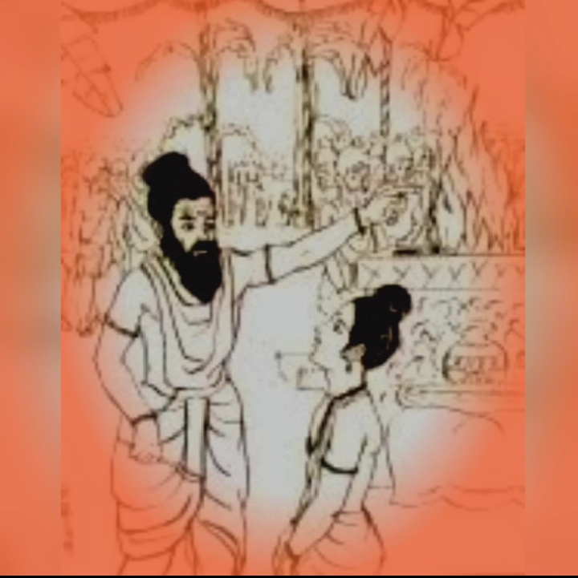
পীতোদকা জগ্ধতৃণা দুগ্ধদোহা নিরিন্দ্রিয়াঃ ।
অনন্দা নাম তে লোকাস্তান্ স গচ্ছতি তা দদৎ।। ৩
স হোবাচ পিতরং, তত কস্মৈ মাং দাস্যসীতি
দ্বিতীয়ং তৃতীয়ং, তং হোবাচ মৃত্যবে ত্বা দদামীতি ।। ৪

Slide 3
ধন্যবাদ

